Slide 1
ANATOMIE DE L’APPAREIL
URO-GENITAL.
ENSEIGNANT :Dr VALENTIN
ECRIT PAR:BERAL SERGE/MEDECINE II
§Tout arrive au point a qui sait attendre§
  vendredi 8 juillet 2016

Slide 2
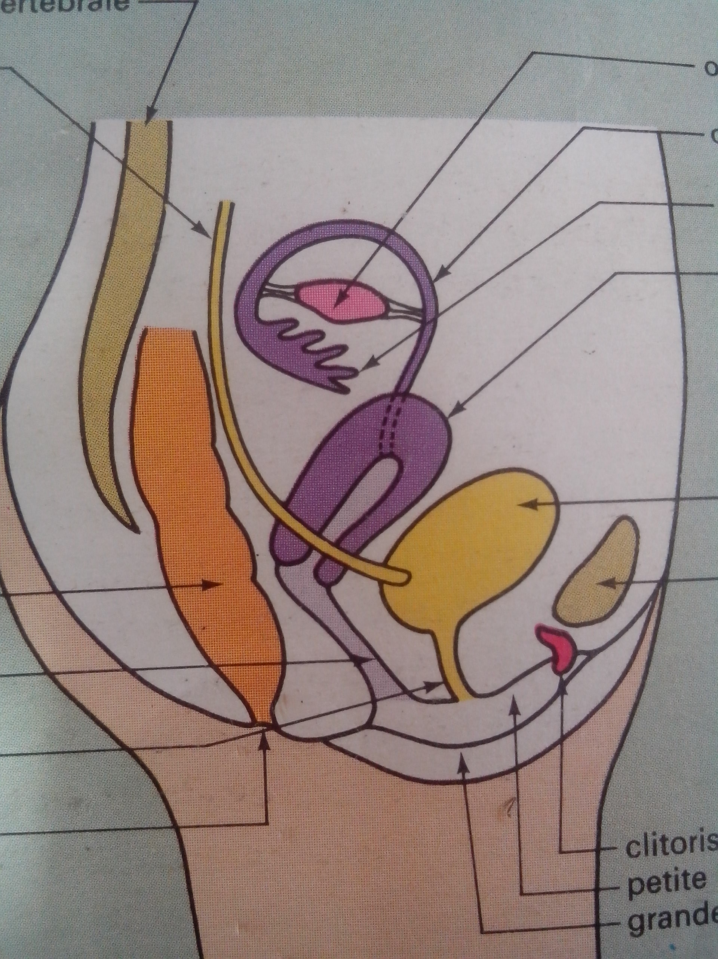
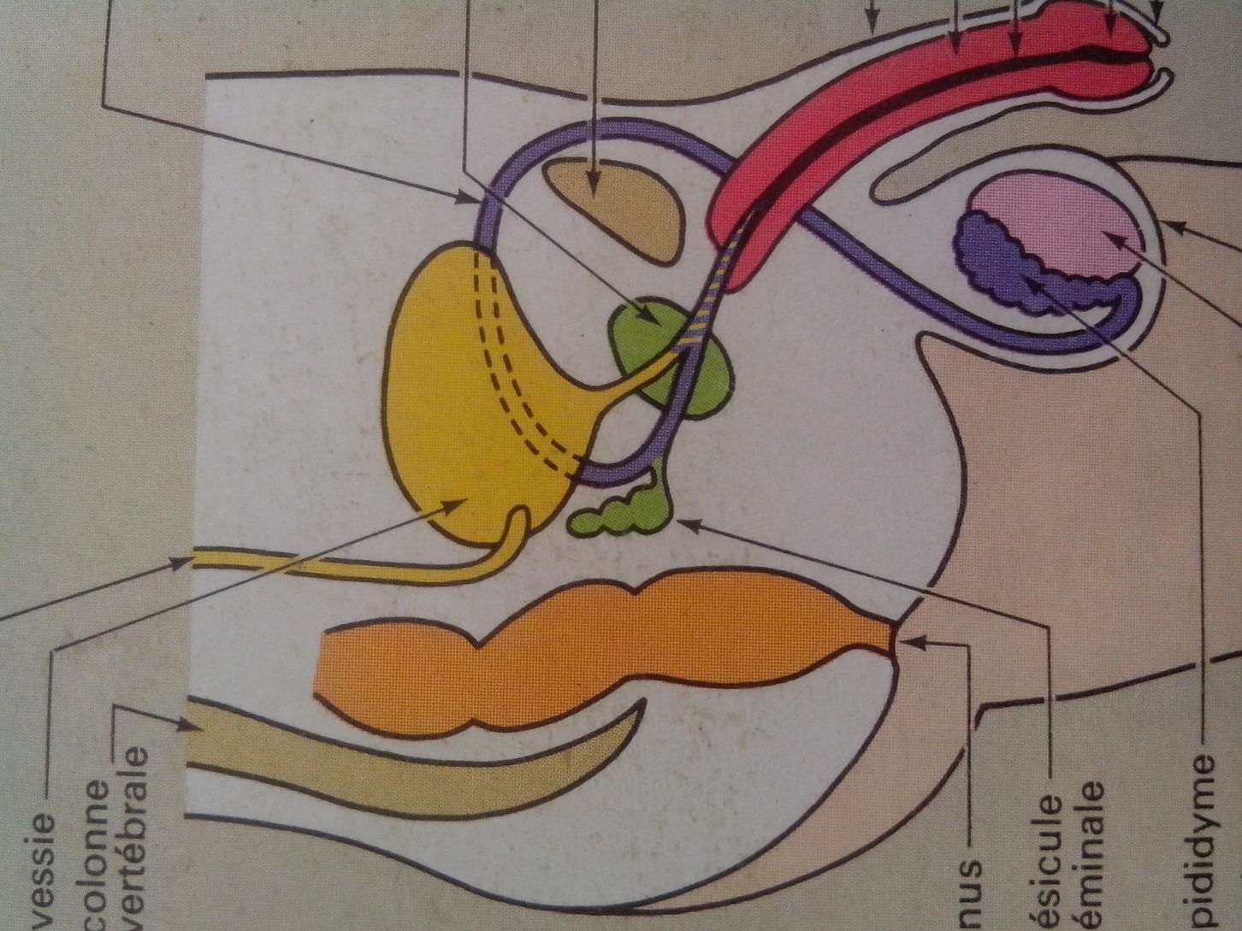
Notes:
App génital feminin

Slide 3
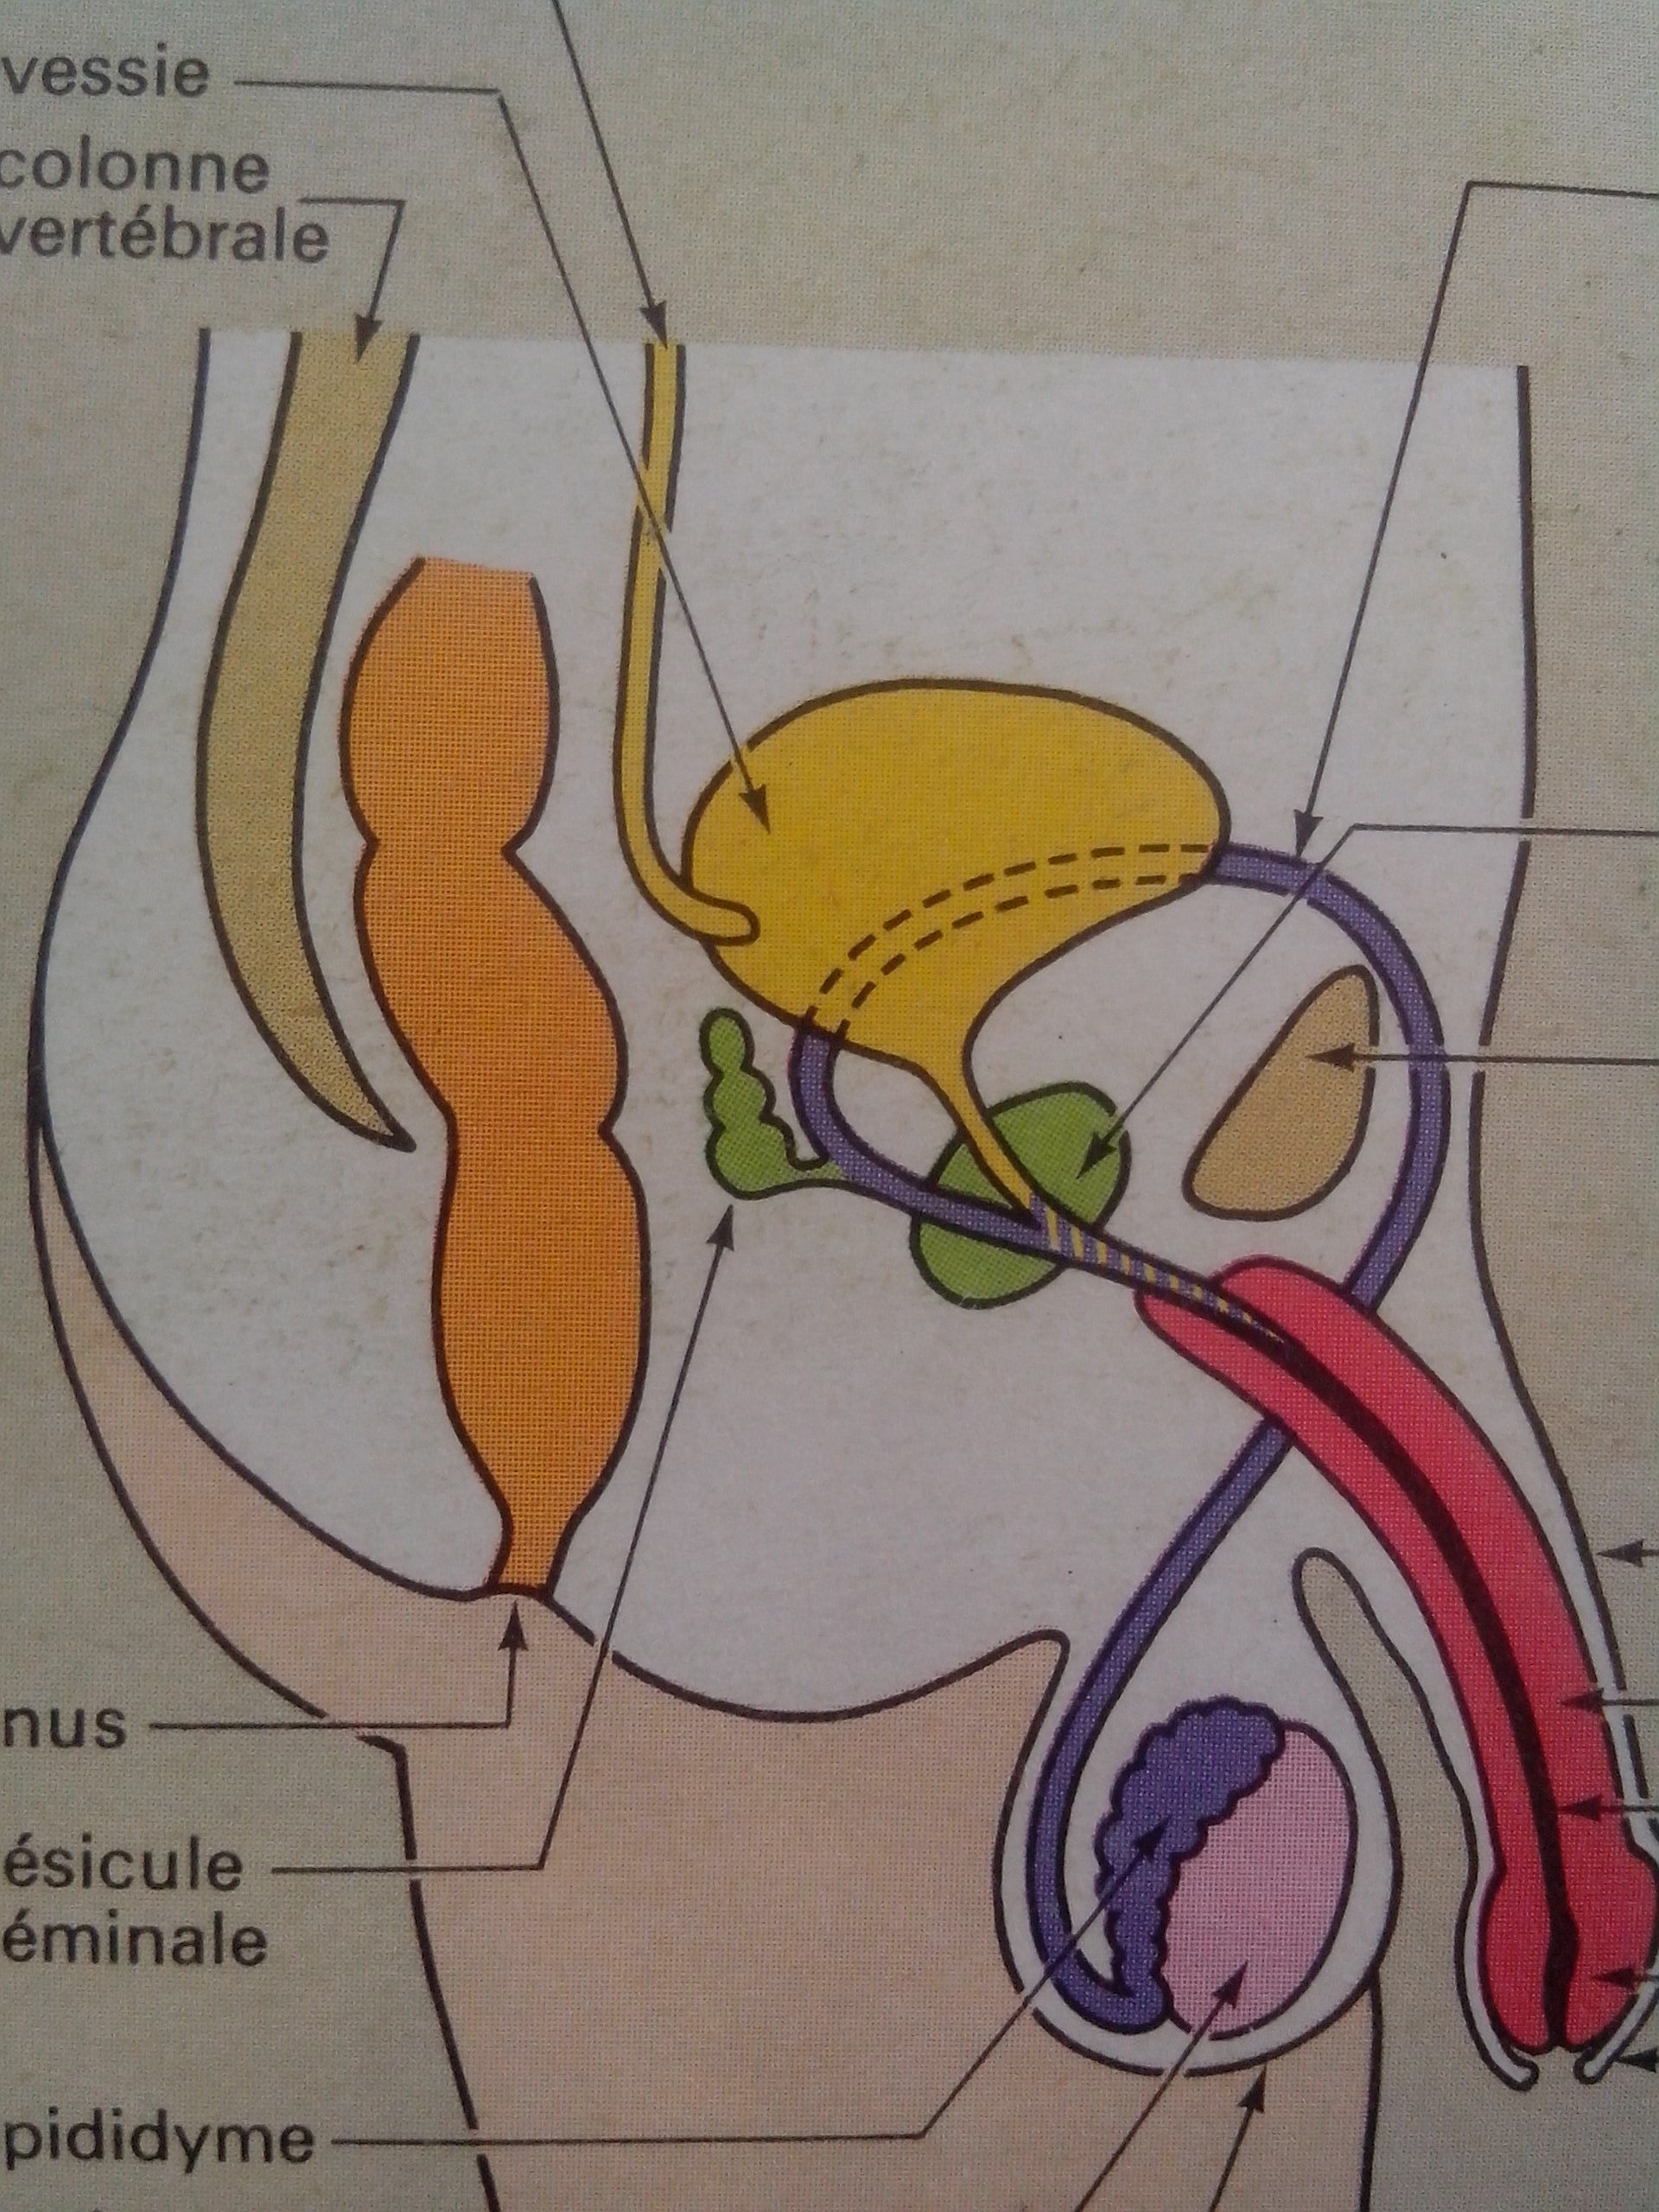

Slide 4
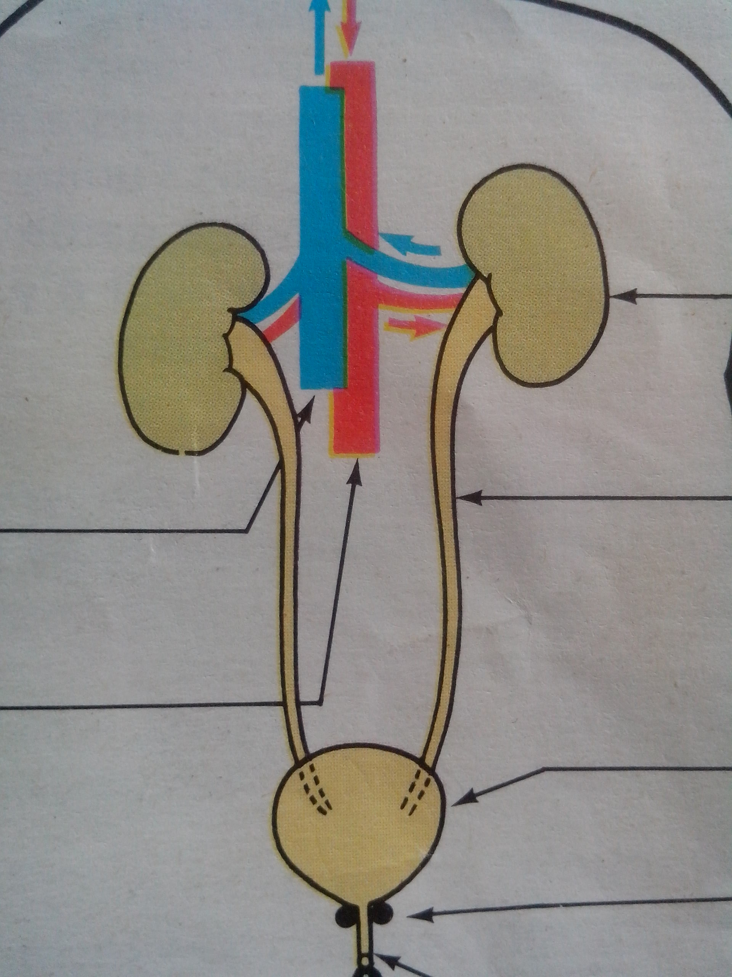

Slide 5
Chapitre 1
LES REINS
1-DEFINITION
Le rein est un organe pair, rétropéritonéal qui sécrète des urines.
2-SITUATION ANATOMIQUE
Au nombre de deux, les reins sont situés dans la partie supérieure de la fosse lombaire et sont orientés par leur grand axe, oblique en bas et dehors. Le rein droit est étendu du disque intervertébral D11-D12 jusqu’à la partie moyenne du corps vertébral de L3.Le rein gauche, plus haut, est étendu de la moyenne de D11 jusqu’au disque L2-L3.
3-CONFIGURATION EXTERNE
3.1-MORPHOLOGIE
BERAL

Slide 6
Le rein à la forme d’un haricot à hile interne au travers duquel passent les vaisseaux et l’uretère.Aplati d’avant en arrière, il est allongé presque verticalement, le grand axe oblique en bas et latéralement. Il présente:2 faces,2 bords et 2 pôles.
3.2-DIMENSSION MOYENNE
longueur:12cm
Largeur:6cm
épaisseur:3cm
3.3-AUTRES CARACTERISTIQUES
Couleur: sombre rouge
Consistance: ferme(permet la suture chirurgicale)

Slide 7
3.4-ANOMALIES
Variation de forme
Situation: reins ptose ou ectopique
Nombre: rein unique
Symphyse des deux reins(rein à cheval)
4-CONFIGURATION INTERNE
De dedans en dehors sur une coupe frontale, on retrouve:
Le sinus rénal: constitué de vaisseaux rénaux et des calices(8-10)
Le parenchyme qui présente:
  .

Slide 8
la zone médullaire formée de pyramides de Malpighi au nombre de 8-10 par rein. Au sommet de chaque pyramide s’ouvre la papille. Au tour de chaque papille s’insère un calice. Entre chaque pyramide se trouve le colonne de Bertin.
La zone corticale ou périphérique constituée de lobules corticaux, colonne de Bertin et le cortex formé par la capsule de Bowman.
La capsule: membrane fibreuse et résistante.
5-la fixité
Les moyens de fixité du rein sont:
la loge rénale
Le rein est contenu dans une loge fibreuse limitée par un fascia

Slide 9
comportant deux feuillets(antérieur mince et postérieur épais appélé fascia de Zuckerkandel).l La glande surrénale est comprise dans la meme loge main séparée du rein par une cloison fibreuse intersurrénale.Elle ne suit pas le rein en cas de ptose et reste en place en cas de néphrectomie.
en outre, le rein est maintenu en place par les vaisseaux(péducule rénal),les pressions exercées par la masse viscérale en avant et la tonicité des muscles de la paroi postérieure en arrière.
6-RAPPORTS
le rein et la graisse qui l’entoure sont situés dans la loge limitée par le fascia périrénal. Par l’intermédiaire de cette loge, le rein est en rapport avec:

Slide 10
en arrière: la paroi thoracique et la plèvre en haut, la paroi lombaire en bas
En avant:
à droite: face inférieure du lobe droit du foie, l’angle colique droit et le 2eme duodénum
à gauche: le colon transverse, la face inféro-interne de la rate, le corps et la queue du pancréas.
En dedans: la veine cave inférieure à droite et l’aorte à gauche.
7-VASCULARISATION ET INNERVATION
7.1-ARTERES RENALES
Les artères rénales assurent la vascularisation des reins, une partie de la

Slide 11
surrénale et la partie initiale des uretères
A- ORIGINE
Les artères rénales naissent de la face latérale de l’aorte au niveau de L1.la gauche est nées souvent un peu plus bas.
B-TRAJET
Elles sont obliques, latéralement en bas et en arrière. L’artère rénale est gauche est 3-4cm et celle droite est plus longue(6-7cm).Elle contourne par en arrière la veine cave inférieure.
C-TERMINAISON
Il n’existe aucune anastomose entre les branches de divisons. Ce sont les artères terminales.

Slide 12
C.1-SINUS
Dans le sinus du rein, la disposition est très variable. Le plus souvent il existe:
une branche antérieure prépyélique qui se divise en 3-4 rameaux vascularisant la partie antérieure du rein et donne une artère pour l’extrémité inférieure du rein.
Une branche postérieure rétropyélique qui contourne le bassinet par en arrière, se divise en 3-5 rameaux, vascularise la partie postérieure du rein et donne une artère pour l’extrémité supérieure du rein.
C.2-DANS LE PARENCHYME
Les branches de terminaison des artères pré et rétropyéliques pénètrent

Slide 13
entre les papilles (branches interpapillaires) puis cheminent entre les pyramides(branches pyramidales).Les branches se terminent à la base du pyramide en constituant une corbeille vasculaire appelée artère arquée d’où partent perpendiculairement les artères interlobulaires.
D-BRANCHES COLLATERALES
les artères colla sont:
les artères capsulo-adipeuses vascularisant la graisse périrénale
L’artère surrénale inférieure
Les artères pyélo-urétériques destinées au bassinet et à la partie proximale de l’uretère. Ses rameaux colla s’anastomosent entre eux et avec les artères de voisinage(art. phrénique) constituant ainsi l’arcade exorénale.

Slide 14
E-VARIATIONS
Elles peuvent intéresser:
le nbre des artères: dans 1/3 de cas, il existe une artère rénale double d’un coté ou parfois 3-4 du même coté.
Le niveau d’origine :plus ou haut sur l’aorte depuis la partie initiale de l’aorte abdominale jusqu’au 1er cm des artères iliaques communes.
Le trajet et longueur(artère horizontale ).
La terminaison plus ou moins précoce et la distribution parenchymateuse.
NB: ces anomalies sont à considérer avant toute artériographie rénale(examen qui permet de voir la vascularisation artérielle).

Slide 15
7.2-LES VEINES RENALES
a-Origine
Les veines rénales naissent au bord médial du rein par confluence des veines péricalicielles.Ces vv drainent elles même les vv pyramidales et les vv et les veines interpapillaires.Dans le sinus du rein, elles sont situées en deux plans pré et retropyélique.Le réseau prépyélique étant bcq plus important.
b-trajet
Il diffère selon le coté:
à droite, elle est courte(3cm) et horizontale.
à gauche elle est longue(6cm) et oblique en haut vers la ligne médiane. Elle décrit une

Slide 16
courbe à concavité postérieure crossant par avant l’aorte juste au dessous de l’aorte mésentérique sup. Elle forme la limite inférieure d’un quadrilatère veineux limité en outre par la veine mésentérique inférieure et le plan splénomésentérique.
C-TERMINAISON
Les veines rénales se jettent dans la veine cave inf:
à droite à un angle presque = 90°
À gauche selon un angle aigu ouvert en bas.
D-COLLATERALES
de deux cotés:

Slide 17
Les vv surrénales inférieures
Les vv capsulo-adipeuses
Les vv pyélo-urétériques
à gauche :
La veine gonadique
La veine surrénale principale
E-ANASTOMOSE
dans le parenchyme rénal par une large voute veineuse sous pyramidale.
Dans l’atmosphère par une arcade veineuse exorénale connectée aux vv coliques, urétériques et phréniques inf.

Slide 18
L’anastomose avec les vv azygos est importante et constitue le tronc azygos lombaire à gauche.
7.3-LES LYMPHATIQUES
Les collecteurs d’origine suivent les vaisseaux sanguins.
7.4-LES NERFS
Ils proviennent du plexus solaire. Le plexus rénal a pour origine:
Les ganglions cœliaques
Les ganglions mésentériques sup
Les ganglions aorticorenaux
Le nerf petit splanchnique et splanchnique inf

Slide 19
Les rameaux nerveux se répartissent en deus plans antérieurs et postérieurs .
CONCLUSION
Les reins sont deus organes pairs situés dans le rétropéritoine.Ils ont des rapports étroits avec des organes de voisinage. La knce de l’anatomie du rein est importante pour les variations anatomiques et prise en charge chirurgicale des pathologies rénales.

Slide 20
CHAPITRE2
LES URETERES
1.DEFINITION
Les uretères sont deux long conduits musculo-membraneux, contractiles qui conduisent l ‘urine sécrété par les rein du bassinet à la vessie .
2.TRAJET D’ENSEMBLE ET SITUATION

Slide 21
a-origine
L’uretère fait suite à la partie inf du bassinet en regard du processus transverse de L2.
b-trajet
Bien individualisé sur une uiv,l’uretère comporte plusieurs parties:
partie abdominale: verticalement descente jusqu’au détroit sup et comporte deux segments: segment sup( ou lombaire) et segment inf (ou iliaque).
Partie pelvienne: elle comporte 3 segments notamment viscéral, pariétal et vésical.

Slide 22
C-TERMINAISON
L’uretère s’ouvre dans la vessie à l’ostium de l’uretère(meat urétéral).
NB: Finalement les deux uretères sont distant de 8cm à leur origine et de 2cm à la terminaison.
3-DIMENSION
longueur :24-32cm
- partie abdo:12-14cm dont 9-10cm pour le segment lombaire et 3-4cm pour cl8 iliaque.
-partie pelvienne:12-18cm dont 1.5cm seulement pour le segment vésical.
diamètre:3-5cm avec deux rétrécissements.

Slide 23
4-MOYENS DE FIXITE
L’uretère est relativement mobile mais maintenu en place par:
Ses deux extrémités(bassinet et vessie)
Son adhérence à la face postérieure du péritoine pariétal postérieur.
En haut au bord médial de l’extrémité inf du rein(ligament inter-ureterorenal).
5-STRUCTURE
L’uretère est constitué de 3 tuniques dont de dehors en dedans:
adventice:conjonctivo-elastique ou cheminent vaisseaux et nerfs.
musculeuse: lisse avec deus couches(int et ext).
muqueuse: lisse en continuité en bas avec la muqueuse vésicale.

Slide 24
6-RAPPORTS
l’uretère traverse plusieurs conduits anatomiques:
Segment lombaire vertical ou légèrement oblique en bas et en dedans. Il répond en avant au péritoine et en arrière au muscle psoas. Il est croisé sur sa face antérieure au niveau de L3 par les vaisseaux spermatiques.
Segment iliaque: il se projette en dedans des articulations sacro-iliques.Il décrit une courbe concave en arrière sur la la saillie des vaisseaux iliaques. L’uretère droit xse la face ant de l’artère iliaque ext et l’uretère gche xse la face ant de l’artère iliaque commune.
Segment pelvien: il décrit une courbe concave en avant et en dedans:

Slide 25
-à sa terminaison, l’uretère traverse la paroi vésicale obliquement en bas, en avant et en dedans.
-les méats urétéraux ont des formes variables: ovalaire, en fente oblique en bas et en dedans, arrondie, ponctiforme.
7-VAISSEAUX ET NERFS
7.1-ARTERES
De haut en bas, elles proviennent successivement des artères: artère rénale, gonadiques(testiculaire ou varoque),iliaque commune et interne,génito-vésicale chez l’hoe ou utérines chez la femme.

Slide 26
7.2-LES VEINES
Calquées sur les artères, elles gagnent les vv:
Rénales
Gonadiques
Iliaques internes et leurs affluents
7.3-LYMPHATIQUES
Ils sont tributaire des nœuds lymphatiques:
Abdomino-latéro-aortiques
Iliaques communes externes

Slide 27
Iliaques communes et internes.
Ils sont largement anastomosés avec les lymphatiques du rein en haut et ceux de la vessie en bas.
7.4-LES NERFS
Accompagnant les artères, ils proviennent du plexus rénal, plexus testiculaire ou ovarique et du plexus hypogastrique inf .
8-ANOMALIES
Elles sont extrêmement fréquentes. Il peut s’agir:
d’une absence d’uretère s’accompagnant d’une agénésie rénale homolatérale.
D’une artère borgne en haut ou en bas;

Slide 28
D’une uretère double(uretère bifide)
d‘un abouchement ectopique(intra ou extra vésical).
Ces anomalies se rencontrent surtout en cas de duplicité urétérale.
CONCLUSION
L’uretère est un long conduit qui traverse plusieurs régions avec des rapports étroits aux organes voisins. Il présente des rétrécissements qui sont souvent le siège de lithiase.
Les malformations sont également fréquentes. D’ou la knce anatomique normale de l’uretère s’avère nécessaire.
Merci!

Slide 29
CHAPITRE3
LA VESSIE
1-DEFINITION
la vessie est un réservoir musculo-membraneux destiné à contenir l’urine entre chaque miction.
2-SITUATION ANATOMIQUE
L a vessie est située dans la loge antérieure du pelvis:

Slide 30
Au dessous du péritoine
En arrière de la symphyse pubienne
En avant de l’appareil génital chez la femme et en avant du rectum chez l’hoe
Au dessus de la partie antérieure du plancher périnéal
Elle repose sur la prostate chez l’hoe et sur le vagin chez la femme
Chez l’embryon et le nouveau-né,elle est en situation bcq plus haute repondant en grande partie à la partie abdominale.
3.DIMENSSIONS ET CAPACITES
3.1-VESSIE VIDE
Diamètre antéro-postérieure:5-6cm

Slide 31
Diamètre transversal:7cm
3.2-VESSIE PLEINE
Diamètre antéro-postérieur:6-10cm
Diamètre transversal:8-10cm
3.3-CAPACITE
Capacité physiologique:300-350ml
Capacité maximale:2-3l si la distension se fait lentement
4-CONFIGURATION EXTERNE
Sa forme dépend de son état de réplétion ou de vacuité :

Slide 32
4.1-VESSIE VIDE
Elle à la forme d’une cupule avec 3 faces,3 bords et 3 angles:
Les faces: sup(dorsale),antéro-inférieure(ventrale) et postéro-inf(base).
Les bases:2 bords latéraux et un bord postérieur
Les angles: un angle antérieur ou apex et 2 angles postéro-latéraux.
4.2-VESSIE PLEINE
Elle tend à prendre une forme globulaire ovoïde à grosse extrémité postéro-sup:
Sa face s’élève en dôme
Ses bords latéraux se distendent et deviennent des faces alors que sa base est fixe.

Slide 33
5-CONFIGURATION INTERNE
Elle peut être étudiée par la cystoscopie.
Surface interne: elle est rosée chez le vivant et grisâtre sur le cadavre; lisse chez l’enfant et aréolaire chez l’adulte.
3 orifices apparaissent au niveau de la base de la vessie:
Ostium urétral(col de la vessie) situé à la partite médiale et antérieure de la base.
Méats urétéraux(ou ostiums urétéraux):symétrique, elliptique, oblique en bas et vers la ligne médiane.
Ces orifices permettent de distinguer 3 parties à la base de la vessie:

Slide 34
Le trigone vésical ou trigone de LIEUTAUD limité par ces 3 orifices réunis par des bourrelets
Le bas fond vésical situé en arrière du plis inter-urétérique.
6-STRUCTURE
La vessie est constitué de 3 tuniques superposées:
Tunique externe ou adventice
Tunique musculaire lisse(détrusor) avec 3 couches.
Tunique muqueuse.
7-MOYENS DE FIXITES
nombreux mais assez peu efficace.Ce sont:

Slide 35
Chez l’hoe:sa continuité avec l’urètre prostatique
Chez la femme: le vagin lui-même et le muscle élévateur de l’anus
Dans les deux sexes: les ligaments pubo-vésicaux,les cordons fibreux et la loge vésicale.
8.LES RAPPORTS
8.1-LA LOGE VÉSICALE
La vessie est contenue dans une loge ostéocartilagineuse incomplète constituée par:
En avant et latéralement: le fascia ombilico-prévésical

Slide 36
En bas et latéralement: la partie antérieure de la lame sacro-recto-génito-pubienne
En haut: le péritoine
En arrière:
chez l’hoe:la lame prostato-peritoneale de DENOUVILLIERS
Chez la femme: aucun fascia nettement individualisé. Vessie et vagin sont simplement séparés par une lame tissulaire assez lâche(septum vesico-vaginal).
8.2-RAPPORTS DANS LA LOGE
La vessie est séparée de la loge par une épaisse couche de tissu cellulo-conjonctif: la gaine allantoïdienne de DELBET.

Slide 37
La loge vésicale,outre la vessie:
L’ouraque(cordon fibreux)
Les vaisseaux et nerfs de la vessie
Segment terminal des uretères
Partie pelvienne de l’urètre féminin
8.3-rapports a l’exterieuR de la loge
le rapport varie selon l’état de réplétion et selon le sexe.
les rapports de la vessie vide
Face supérieure: est en rapport avec les anses grêles, le coecum et l’appendice puis le colon sigmoïde à gche.

Slide 38
Face antéro-inf:la symphyse pubienne et l’espace prévésical(espace de RETZUIS)
Apex de la vessie: derrière le pubis surplombé par le péritoine.
La base
Elle présente des rapports différents selon le sexe:
chez l’hoe:le segment ant crrspdt au col de vessie et répond à l’urètre prostatique; le segment postérieur crrspdt au trigone vésical et répond avant tout à la loge génitale comprise entre les deux feuillets de la lame prostato-péritonéale.
Chez la femme: un segment ant représentant les 2/3 de la base répondant au vagin et un segment post représentant le 1/3 sup de la vessie répondant à la portion s/vaginale du col utérin.

Slide 39
e-les bords latéraux
Ils sont longés de chaque coté par l’artère ombilicale. Chez l’hoe,le canal déférent surplombe le bord latéral de la vessie.
F-bord postérieur
Chez l’hoe,il contourne la convexité antérieure du rectum.
Chez la femme, il contourne l’isthme utérin et il est situé exactement en regard du fond du cul-de-sac vésico-utérin.
2-rapport de la vessie pleine
lorsque la vessie se remplie, ttes ses parois se distendent. Cpdt,seules ses parois

Slide 40
antéro-inf, sup et latérale se modifient. La vessie devient abdomino-pelvienne.
a-face supérieure et antéro-inférieure
La vessie se distend au dépend de sa face antérieure srtt sup:
Le péritoine est refoulé et détermine un sac prévesical
La vessie contracte ainsi les rapports avec la paroi abdomino-antérieure autorisant la cystostomie(ouverture de la vessie).
Latéralement, la vessie pleine peut atteindre les régions fémorale et inguinale pouvant participer aux hernies au travers des points faibles.
b-face latérale
Lorsque la vessie se distend, les bords latéraux deviennent de véritable faces qui attirent le péritoine de face latérale du petit bassin déterminant ainsi deux

Slide 41
étages de rapports: étage sup péritonéal et étage inf s/péritonéal.
9-vascularisation-innervation
9.1-arteres
La vascularisation provient essentiellement de l’artère iliaque interne:
a-arteres principales
S’organisent en pédicules largement anastomosés:
Pédicule sup formé par des rameaux de l’artère ombilicale et obturatrice, il est destiné au calotte.
Pédicule inf(pédicule du trigone) formé par l’artère vésicale inf.

Slide 42
b-artères accessoires
Proviennent des artères rectales moyenne et srtt des artères génitales:
Chez l’hoe:les artères vésico-prostatiques
Chez la femme: l’artère vaginale et utérine.
Au total, la vascularisation est riche et dépend du pédicule largement anastomosé.
9.2- les veines
Les réseaux muqueux et musculaires largement anastomosés se drainent:
En avant dans le plexus vésical de SANTORINI
en arrière dans le plexus utéro-vaginal.
Ces plexus gagnent les vv iliaques internes.

Slide 43
9.3-les lymphatiques
Ils gagnent les nœuds lymphatiques iliaques externes. Certains nœuds lymphatiques du col de la vessie gagnent le nœud du promontoire.
9.4-les nerfs
Les nerfs de la vessie proviennent de deux sources:
Le plexus hypogastrique inf
Branche antérieure du 3ème et 4ème nerf sacré.
Ces rameaux destinés à la vessie cheminent dans les lames sacro-recto-génito-pubiennes et abordent la vessie par sa base et faces latérales.
MERCI!

Slide 44
capitre4
uretre
1-definition
L’urètre est un canal excréteur de la vessie. Chez l’homme, il a une double fonction urinaire et génitale. Chez la femme, une seule fonction urinaire.

Slide 45
2-uretre masculin
2.1-trajet d’ensemble
Très long, l’urètre s’étend du col de la vessie à l’extrémité du pénis. Il renferme 3 parties:
Partie prostatique: comprise entre le col de la vessie et l’apex de la prostate
Partie membranacée ou urètre membraneux qui traverse le diaphragme au niveau génital
Partie spongieuse: contenue dans le corps spongieux du pénis. Elle a 2 segments, un périnéal et l’autre pénien.
Au total, à l’état de repos, l’urètre dessine deux courbes:

Slide 46
Courbe postérieure(concave en haut et en avant)
Courbe antérieure(concave en bas et en arrière) à l’union des deux segments de la partie spongieuse.
Ces courbes peuvent s’effacer presque complètement en abaissant fortement sur le pénis.
2.2-autres subdivisions de l’urètre
On peut également subdiviser l’urètre selon:
1.la situation anatomique
Urètre postérieur regroupant l’urètre prostatique et membraneux;
Urètre antérieur correspondant à la partie spongieuse.

Slide 47
2-la fixite
On a l’urètre fixe regroupant l’urètre prostatique, membraneux et le segment périnéal; l’urètre mobile contenant le segment pénien.
2.3-dimentions
2.3.1-longueur
Elle est de 16cm environ lorsque le pénis est à l’état de flacidité:
3cm pour l’urètre prostatique
1-1.5cm pour l’urètre membraneux
12cm pour la partie spongieuse

Slide 48
2.3.2-calibre
lors de la miction, l’urètre présente 3 zones dilatées:
Sinus prostatique;
Cul-de-sac bulbaire
Fosse naviculaire:
4 zones rétrécies
Ostium interne(col de la vessie)
Partie spongieuse moyenne
Partie membranacée
Ostium externe(meat urétral):zone la plus étroite(7cm).

Slide 49
Les parois de l’urètre sont extensibles, ce qui permet le cathétérisme instrumental.
2.4-structure
la paroi de l’urètre est constituée de 3 tuniques:
Une musculaire lisse en deux couches(interne et externe);
Une couche vasculaire spongieuse;
Une muqueuse très plissée de type cylindrique stratifié.
2.5-les rapports
L’urètre traverse la prostate située sur la base de la vessie et reçoit à ce niveau des canaux excréteurs de la prostate et des canaux éjaculateurs qui font suite au déférent et amènent le sperme. C’est la partie prostatique de

Slide 50
l’urètre. Ace niveau se trouve le sphincter lisse.
La partie membranacée qui fait suite à celle-ci traverse le plancher pelvien musculo-aponévrotique dont fait partie le sphincter strié volontaire. L’urètre se coude en avant et s’entoure d’une gaine érectile qui l’accompagne jusqu’au gland: c’est la partie spongieuse.
3-uretre feminin
l’urètre chez la femme est plus courte:3-4cmde longueur et 7cm de diamètre qui traverse le plancher périnéal antérieur et va s’ouvrir en avant du vagin, en arrière du clitoris entre les deux petites lèvres qui circonscrivent le vestibule. Il comporte une

Slide 51
3.1- fixité
Il est fixé:
En arrière à la paroi antérieure du vagin;
En avant au pubis
L’urètre est divisé en deux: urètre pelvien et périnéal.

Slide 52
muqueuse, une musculeuse faite de 2 couches de muscles lisse et une séreuse.
Le sphincter lisse est situé juste au dessous de la vessie et le sphincter strié est plus bas situé. Ce sphincter est volontaire.
vascularisation-innervation
1-chez l’homme
la partie prostatique est vascularisée par les branches de l’artère iliaque interne qui irriguent la prostate
La partie membranacée est vascu par l’artère rectale inférieure, l’artère du bulbe du pénis et l’artère vésicale antérieure(branche de la honteuse interne)
La partie spongieuse est vascu par les artères nées de l’artère honteuse

Slide 53
interne: artère du bulbe du pénis, artère dorsale du pénis et artère bulbo-urétrale
1.2-les veines
Elles sont tributaires de la veine dorsale du pénis et du plexus veineux prostatique de SANTORINI.
1.3-les lymphatiques
Ils sont tributaires:
des collecteurs de la prostate pour la partie prostatique
Des nœuds iliaques interne et externe pour la partie membranacée;
Des nœuds iliaques externes inguinaux pour la partie spongieuse.

Slide 54
1.4- les nerfs
Ils proviennent:
Du plexus hypogastrique inférieur;
Des nerfs honteux par leurs deux branches: nerf périnéal et nerf dorsal du pénis.
2-chez la femme
2.1-les arteres
L’urètre pelvien est vascu par l’artère vésicale inférieure et l’artère vésicale antérieure;
L’urètre périnéal est vascu par l’artère du bulbe du vestibule et l’artère bulbo-urétrale née de la honteuse interne.

Slide 55
2.2-les veines
Elles se jettent:
En haut dans le plexus veineux vaginal
En bas dans les vv bulbaires.
2.3-nerfs
Ils proviennent des nerfs honteux et du plexus hypogastrique inférieur.
merci!

Slide 56
chapitre 5
la prostate
1-definition
C’est une glande génitale impaire qui entoure la partie initiale de l’urètre chez l’homme, jouant un rôle dans l’élaboration du sperme.
2-situation anatomique
La prostate est située au carrefour des voies urinaires(qui la traversent) et des voies spermatiques (qui s’y terminent).

Slide 57
Elle repose sur le plancher périnéal dans l’écartement du muscle élévateur de l’anus:
Au dessous de la vessie;
En arrière de la symphyse pubienne (à 1.5cm)
En avant du rectum; elle est accessible au TR.
3-configuration externe
La prostate à la forme d’un cône à base sup auquel on décrit:
Une face ant plane, presque verticale;
2 faces latérales
Une face post convexe divisée en 2 par un sillon médian vertical;

Slide 58
Une base divisée en deux par un bourrelet transversal appelé lobe médian.
La partie antérieure de la base présente l’orifice de pénétration de l’urètre, la partie postérieure présente les orifices de la vésicule séminale et des ampoules déférentielles qui se rejoignent à ce niveau pour former le canal éjaculateur et le sommet appelé bec prostatique.
4-configuration interne
La prostate contient:
Le sphincter lisse de l’urètre
L’urètre prostatique avec de verrues montanum(saillie longitudinale de la paroi

Slide 59
urétrale postérieure) ou se terminent les deux canaux éjaculateurs de part et d’autre de l’utricule(rélicat embryonnaire).
Les canaux éjaculateurs formés de chaque coté par l’union de déférent et de la vésicule séminale.
NB:le sphincter strié entoure l’urètre membraneux, le bec de prostate et remonte en s’étalant sur la face ant de la prostate.
5-dimension.
hauteur:3cm
Largeur:4cm
Épaisseur:3cm
Poids:15-25g.

Slide 60
6- structure
De consistance ferme, elle est constituée de tissus glandulaires de type tubulo-alvéolaire.Elle est entourée d’un capsule conjonctive, mince et adhérence envoyant des cloisons qui subdivisent la prostate en lobule glandulaire. Elle est traversée par divers organes qui cheminent dans les cloisons séparant les différents lobes.
NB:la prostate est constituée de 3 types de tissus: tissu glandulaire, conjonctif et musculaire.
7-fixite
La prostate es particulière fixe amarrée:
Sa loge

Slide 61
Ses connexions avec l’urètre,la vessie et le périnée.
8-classification anatomique
8.1-classification classique
Trois lobes prostatiques dont deux latéraux et un médian.
8.2-classification de GIL VERNET
Il divise la prostate en 3 parties: prostate craniale, caudale et intermédiaire

Slide 62
8.3-classification de MAC NEAL
Il divise la prostate en 5 zones: la zone péri-urétrale, zone de transition, zone de stoma fibro-musculaire et la zone périphérique.
HBP se dvpe en grande partie à la partie péri-urétrale et de zone de transition ,ie prostate craniale selon GIL VERNET.
le cancer de la prostate se dvpe en grande partie dans la zone périphérique ou prostate caudale.

Slide 63
9-rapports
9.1-rapport avec la loge
Cette loge est épaisse, fibreuse et inextensible.
En avant: la lame préprostatique
En arrière: la lame prostato-péritonéale de DENOUVILLIERS
En bas: fascia sup du diaphragme uro-génital.
9.2-rapport a l’interieur de la loge
9.2.1-dans la loge
Le sphincter de la vessie ou sphincter lisse de l’urètre;

Slide 64
L’urètre prostatique
L’utricule prostatique(petit conduit médian postérieur à l’urètre)
Voies spermatiques constituées par les ampoules des canaux déférents et des vésicules qui s’unissent pour les canaux éjaculateurs.
9.2.2-autour de la prostate
Sphincter strié de l’urètre
Plexus veineux périprostatique situé dans les parois même de la loge et constituant un rapport chirurgical important.
10-vascularisation-innervation

Slide 65
10.1-arteres
La prostate est vascu par les branches viscérales de l’artère iliaque interne:
Artère vésicale inferieure
Artère prostatique née souvent de l’artère vésico-prostatique
Qlq rameaux de l’artère rectale moyenne.
10.2-veines
Elles se jettent dans le volumineux plexus séminale et prostatique(plexus de SANTORINI).
Deux courants rejoignent ensuite les vv iliaques internes:

Slide 66
Courant supérieur(pour la base de la prostate) par les vv vésicales
Courant inférieur(pour les faces latérales) par les vv honteuses internes.
10.3-les lymphatiques
Ils forment d’abord un réseau périprostatique.Ils se résolvent en 3 pédicules de drainage:
Pédicule iliaque interne
Pédicule iliaque externe
Pédicule postérieur vers les ganglions sacraux.
10.4-nerfs
Ils viennent du plexus hypogastrique inf.Ils ont un double rôle: sécrétion glandulaire

Slide 67
et évacuation du liquide prostatique.
conclusion
La prostate est un organe génital impair de l’homme. Elle est, le plus souvent, le siège de plusieurs affections génitales et urinaires. La connaissance de son anatomie est importante pour la prise en charge des pathologies liées à cet organe.
merci!

